Slide 1

Защита при железнодорожной аварии и катастрофе
Работу выполнили Маруся Пармонова и Агафеня Лавренова

Slide 2
Содержание
Основные причины ж/д аварий и катастроф
Как действовать при железнодорожной аварии
Некоторые правила, которые помогут снизить риск
Действия при пожаре в вагоне
Покидание вагона через аварийный выход
Если при аварии разлилось топливо
Если токонесущий провод оборван и касается земли

Slide 3
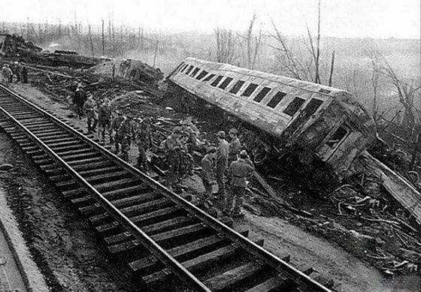
Основные причины ж/д аварий и катастроф
Основными причинами аварий и катастроф на железнодорожном транспорте являются неисправности пути, подвижного состава, средств сигнализации, централизации и блокировки, ошибки диспетчеров, невнимательность и халатность машинистов.

Slide 4
Как действовать при железнодорожной аварии
01
02
03
При крушении или экстренном торможении закрепитесь, чтобы не упасть.
Для этого схватитесь за поручни и упритесь в стену или сиденье ногами. Безопаснее всего опуститься на пол вагона.
После первого удара не расслабляйтесь и держите все мышцы напряженными до тех пор, пока не станет окончательно ясно, что движения больше не будет.

Slide 5
Некоторые правила, которые помогут снизить риск
1
2
3
4
5
При столкновении поездов наиболее опасными являются головные и хвостовые вагоны;
Курите только в установленных местах;
Не возите с собой горючие, химически - и взрывоопасные вещества;
Не включайте в электросеть вагона бытовые приборы;
При запахе горелой резины или появлении дыма немедленно обращайтесь к проводнику.

Slide 6



Действия при пожаре в вагоне
При пожаре в вагоне закройте окна, чтобы ветер не раздувал пламя, и уходите от пожара в передние вагоны. Если не возможно – идите в конец поезда, плотно закрывая за собой все двери.
Прежде чем выйти в коридор, подготовьте защиту для дыхания: шапки, шарфы, куски ткани, смоченные водой. Помните о том, что при пожаре материал, которым облицованы стены вагонов – малминит – выделяет токсичный газ, опасный для жизни.
Оказавшись снаружи, немедленно включайтесь в спасательные работы: при необходимости помогите пассажирам других купе разбить окна, вытаскивайте пострадавших и т.д.

Slide 7
Покидание вагона через аварийный выход
При покидании вагона через аварийный выход выбирайтесь только на полевую сторону железнодорожного пути, взяв с собой документы, деньги, одежду или одеяла.

Slide 8
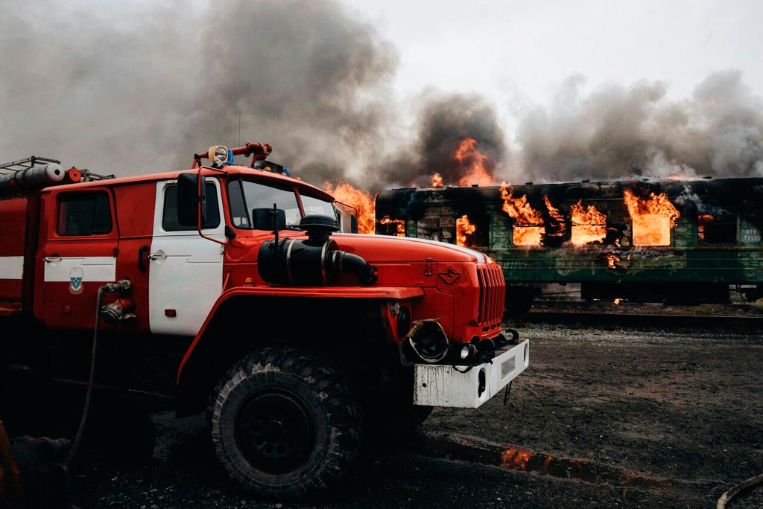
Если при аварии разлилось топливо
Отойдите от поезда на безопасное расстояние, т.к. возможен пожар и взрыв.

Slide 9
Если токонесущий провод оборван и касается земли
Удаляйтесь от него прыжками или короткими шажками, чтобы обезопасить себя от шагового напряжения.
Расстояние, на которое растекается электроток по земле, может быть от двух (сухая земля) до 30 м (влажная).

Slide 10

Берегите себя и своих близких <3

